Slide 1

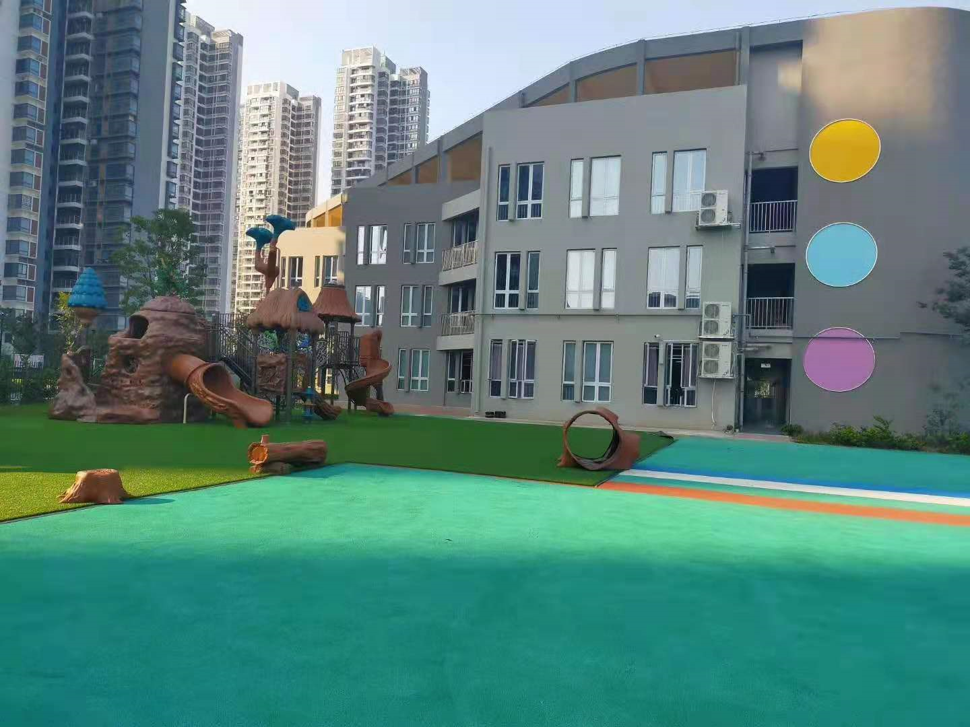
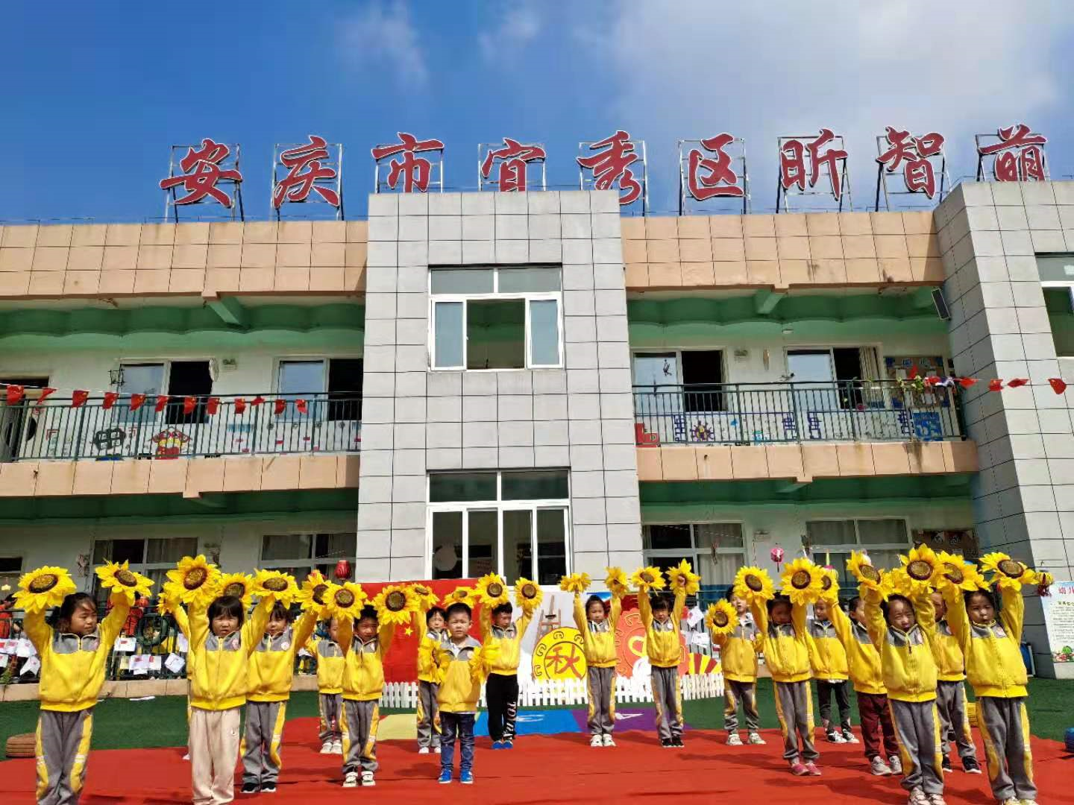
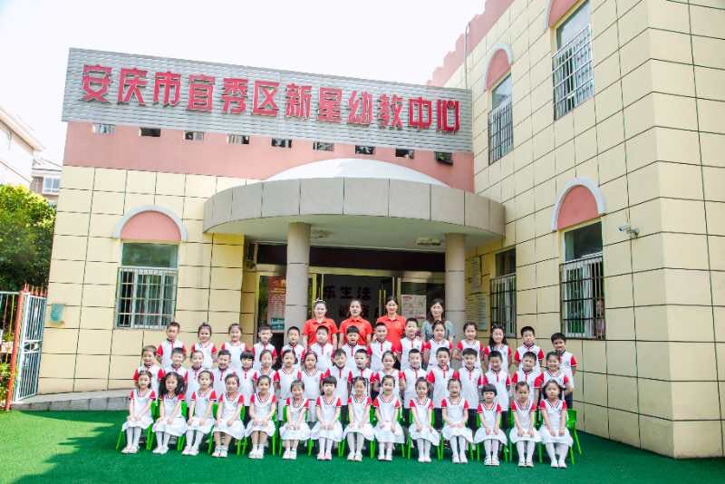

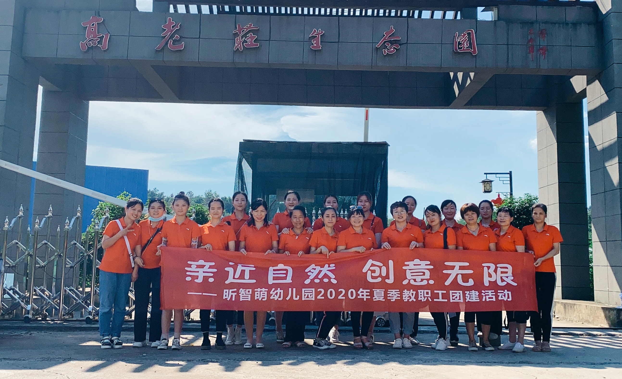
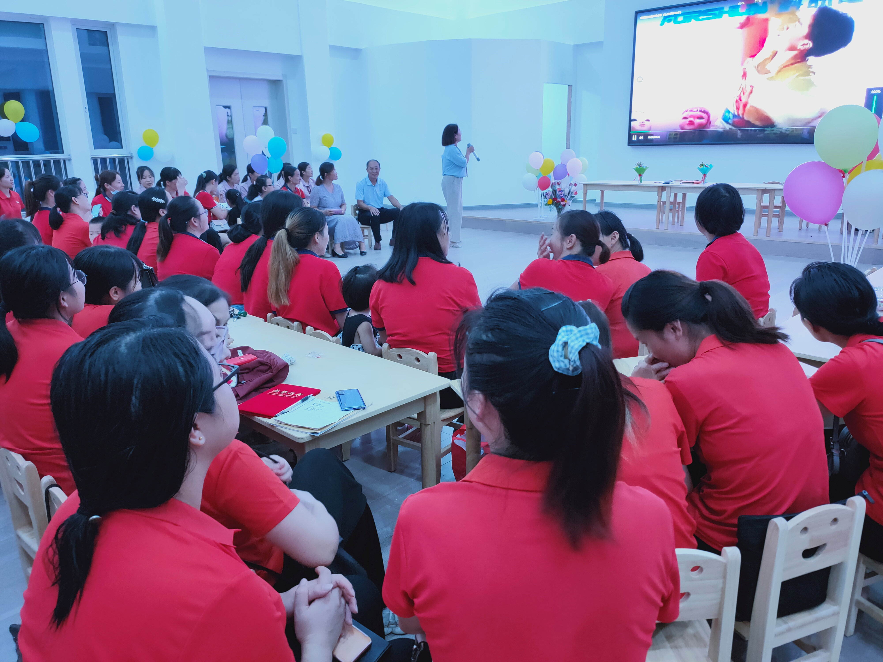


昕智萌教育集团
寻找发光的你
我们的园所
祥和幼儿园
朝阳幼儿园
旺旺幼儿园
我们的团队
2020年夏季团建
2020年教师节活动
联系人：许园长 联系电话：13855619590

Slide 2
昕智萌教育集团
集团简介
昕智萌教育集团目前有三所幼儿园，朝阳幼儿园已成功申创安庆市一类幼儿园，旺旺幼儿园被评为宜秀区示范幼儿园，2020年秋季祥和幼儿园也按期开园了。
昕智萌教育集团在《纲要》、《指南》的引领下，秉承“让每个孩子都绽放异彩”的办园理念，以“育行、养习、创美、乐玩”为途径，培养“好身体、好习惯、好性格”的三好孩子为目标。
昕智萌教育集团将遵循幼儿身心发展规律，坚持科学保教，让孩子们在快乐中学习，在游戏中成长。
01
招聘岗位
幼儿教师
02
岗位要求
1. 身心健康，热爱幼教事业，遵守国家法律法规。
2. 学前教育专业，大专及以上学历。
3. 具有良好的沟通能力和团队合作精神。
03
待遇
1. 试用期1~3个月。试用期满合格者，享受本集团教师待遇。
2. 工资架构：基本工资+岗位工资+奖金+五险。
3. 每学期会定期组织教师学习；每周双休；带薪休假：国家法定节假日等。
联系人：许园长 联系电话：13855619590

